Slide 1



硫酸特布他林口服溶液
成都利尔药业有限公司
2026 年 6月
SICHUAN OPEN PHARMACEUTICAL INDUSTRY GROUP

Slide 2

CONCENTRATION
Part 1
Part 2
Part 3
INNOVATION
基本信息
有效性
安全性
Part 4
Part 5
创新性
公平性

Slide 3



Part
1
基本信息
专为儿童设计的支气管扩张剂
目录外
西药·乙类申报条件
药品通用名称 | 硫酸特布他林口服溶液 | 注册规格 | 30ml:15mg ；100ml:50mg
适应症 | 平喘药。适用于支气管哮喘，慢性支气管炎、肺气肿和其它伴有支气管痉挛的肺部疾病。
用法用量 | 儿童按体重一次0.065mg/kg（但一次总量不应超过1.25mg），口服一日3次，剂量可根据患者的症状、年龄进行调整。按年龄给药指导剂量如下： 为方便用药，本品包装中已配有带刻度的量杯，请采用该给药量杯，按每次服药量，量取对应体积口服。
中国大陆首次上市时间 | 2024-12 | 是否为OTC药品 | 否
注册分类 | 化学药品3类 | 是否为自主知识产权的创新药 | 否
全球首个上市国家/地区及上市时间 | 日本/1986-12 | 目前大陆地区同通用名药品的上市情况 | 目前有5家企业已上市，且通过仿制药一致性评价，8家企业正在申报中。
参照品建议 | 班布特罗口服溶液。班布特罗口服溶液已纳入医保，班布特罗是特布他林前体药物，二者适应症相近，但本品疗效与安全性不及特布他林。
年龄 | 日给药量 | 单次给药量
0.5岁至1岁 | 2.6ml~3.5ml（1.3mg~1.7mg） | 0.9ml~1.2ml（0.4mg~0.6mg）
1岁至3岁 | 3.5ml~5.2ml（1.7mg~2.6mg） | 1.2ml~1.7ml（0.6mg~0.9mg）
3岁至5岁 | 5.2ml~7ml（2.6mg~3.5mg） | 1.7ml~2.3ml（0.9mg~1.2mg）
5岁至7岁 | 7.5ml（3.75mg） | 2.5ml（1.25mg）

Slide 4

Part
2
未被满足的临床需求：儿童哮喘的防治面临严峻挑战
2898/10万
我国儿童青少年哮喘患病率¹
2019年我国1-19岁哮喘患病人数约870万。
流行病学数据显示，2019年我国1-19岁儿童青少年哮喘发病人数和患病人数分别为215.41万和869.07万；患病率和死亡率分别为718.23/10万和2897.73/10万，其中1-4岁患病率最高（1694.73/10万）。近年患病率呈上升趋势，但死亡率有所下降^{[1]}。
[1]伊娜,刘婷婷,周宇畅等.1990-2019年中国儿童青少年哮喘疾病负担分析[J].中华流行病学杂志,2023,44(2):235-242

Slide 5
Part
3
未被满足的临床需求：填补2岁以下不耐受雾化治疗患儿的治疗需求
特布他林口服溶液作为专为儿童设计的口服溶液剂型，明确适用于2岁及以下儿童的支气管扩张剂，将精准填补这一巨大的临床治疗缺口。
不配合雾化，吞咽困难
2岁以下儿童多数不愿意配合雾化吸入，且吞咽困难，对于这类患儿本品为指南推荐一线用药。
剂型匮乏
目录内治疗阻塞性肺病的口服溶液剂型仅2个（其中班布特罗与特布他林适应症相似），相较班布特罗，特布他林口服溶液可覆盖2岁以下婴幼儿，提升临床有效率与用药安全性。

Slide 6
Part
4
有效性：不耐受雾化治疗，且吞咽困难患儿一线平喘药
临床指南 | 疾病 | 推荐药物
支气管舒张剂在儿童呼吸道常见疾病中应用的专家共识（2015年版） | 急性支气管痉挛 | 最有效的药物是以特布他林和沙丁胺醇为代表的SABA
儿童喘息性疾病合理用药指南(2018年) | 喘息急性发作 | 特布他林或沙丁胺醇是治疗儿童喘息性疾病的主要药物，无法配合吸入给药是，可选择口服给药，口服特布他林30~60 min起效，作用维持6h以上
慢性阻塞性肺疾病诊治指南 (2021年） | 慢性阻塞性肺疾病 | 支气管舒张剂是基础一线治疗药物，包括SABA，主要有特布他林、沙丁胺醇及左旋沙丁胺醇等
支气管哮喘防治指南（2020年版） | 哮喘 | SABA常用药物如特布他林和沙丁胺醇等，口服给药有沙丁胺醇、特布他林等
儿童支气管哮喘诊断与防治指南(2025) | 哮喘急性发作 | 首选沙丁胺醇或特布他林，吸入SABA不可及或无法配合吸入疗法的年幼儿可考虑口服特布他林或沙丁胺醇等，口服15~30min起效，维持4~6h。

Slide 7
Part
5
有效性：治疗哮喘疗效显著，与班布特罗口服溶液相当
特布他林口服溶液治疗哮喘，喘息性支气管炎，支气管炎疗效确切，治疗哮喘疗效与盐酸班布特罗口服溶液相当。
治疗有效率为86.7%（52/60），其中支气管哮喘为有效率90%，哮喘性支气管炎为有效率90%，支气管炎为有效率80%；环AMP值、环AMP/环GMP比值和PFR显著增加^{[1]}。 一项研究显示治疗支气管哮喘的有效率为90.5%（19 /21），另一项研究显示治疗支气管炎和喘息性支气管炎的有效率为84.6%（22/26）；8例患儿单次给药3小时，5例FEV_{1.0}和PFR增加了20%以上；7例患儿连续给药，4例FEV_{1.0}和PFR增加了20%以上^{[2]}。
多中心临床研究证实：治疗2～5岁哮喘患儿口服特布他林疗效显著，与班布特罗口服溶液相当^{【3】}。
[1】基礎と臨床, 1983, 17(12): 197-303. [2]实用儿科临床杂志,2004,19(12):1082-1083. [3]]Kuusela AL, Marenk M, Sandahl G, Sanderud J, Nikolajev K, Persson B. Comparative study using oral solutions of bambuterol once daily or terbutaline three times daily in 2-5-year-old children with asthma. Bambuterol Multicentre Study Group. Pediatr Pulmonol. 2000 Mar;29(3):194-201.

Slide 8
Part
6
安全性：不良反应发生率仅为0.4%，与班布特罗相当
01
02
说明书收录安全性数据^{[1]}
临床研究中的安全性数据^{【2-3】}
可能的严重不良反应：过敏（不到0.1%）
其他可能的不良反应
过敏症：皮疹
循环系统：心悸、心跳过快、血压波动、胸闷、心律不齐、心肌缺血
神经系统：手指震颤、僵硬、麻木感、头痛、头晕、摇晃、痉挛、失眠、嗜睡、激越、运动过多、情绪不安、睡眠障碍和行为障碍
消化系统：恶心、呕吐、食欲不振
呼吸系统：矛盾性支气管痉挛
肌肉骨骼系统和结缔组织疾病：强直性肌痉挛
日本研究显示：248例支气管哮喘、支气管炎、哮喘性支气管炎患儿，不良反应发生率为0.4%^{[2]}。多中心临床研究证实：2～5岁哮喘患儿口服特布他林，安全性与班布特罗相当，且良好^{【3】}。
不良反应监测中心数据显示，我司产品自2024年12月上市至今，无不良反应报告。
[1]特布他林口服溶液说明书； [2]日本原研Bricanyl硫酸特布他林糖浆说明书；[3]Kuusela AL, Marenk M, Sandahl G, Sanderud J, Nikolajev K, Persson B. Comparative study using oral solutions of bambuterol once daily or terbutaline three times daily in 2-5-year-old children with asthma. Bambuterol Multicentre Study Group. Pediatr Pulmonol. 2000 Mar;29(3):194-201.

Slide 9
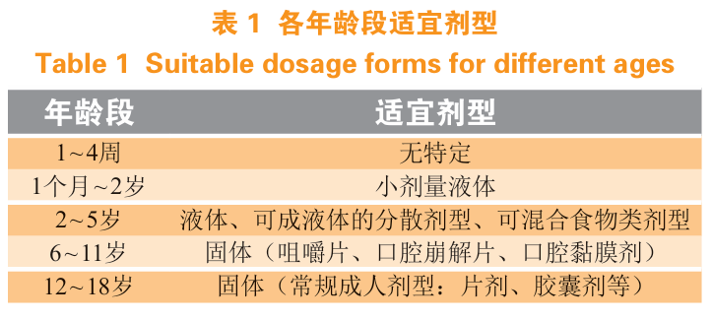
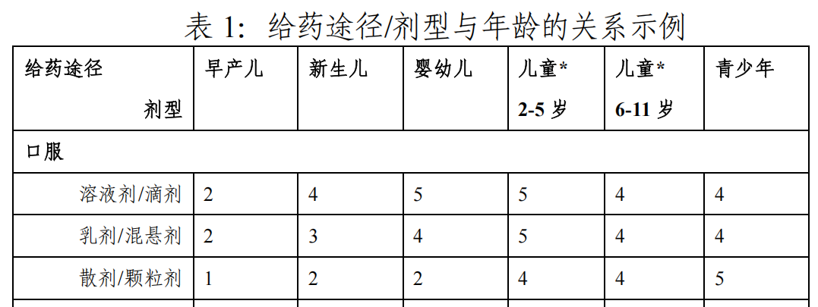
Part
7
安全性：婴幼儿及2-5岁儿童优选剂型
1、美国、欧洲《FDA/EMA儿童口服制剂研发技术指导原则》：1个月~2岁儿童适宜小剂量液体剂型，2-5岁儿童适宜液体剂型、可成液体的分散剂型、可混合食物类剂型^{【1】}。
2、中国(2020年)《儿童用药( 化学药品)药学开发指导原则( 试行)》：婴幼儿、2-5岁儿童最适宜和优选剂型是口服溶液剂或滴剂^{【2】}。
备注：对于低龄儿童主要说明给药途径和剂型的适宜性：1 为不适宜、2 为适
用但存在问题、3 为适用但不优选、4 为适用性良好、5 为最适宜和优选剂型；
[1]苏敏.儿童药物的剂型设计[J].药学进展,2019,43(09):655-666.
[2]刘涓,任连杰.《儿童用药(化学药品)药学开发指导原则(试行)》解读[J].中国新药杂志,2021,30(23):2147-2152.

Slide 10
Part
8
创新性：专为儿童患者设计的支气管扩张剂
剂型创新
03
专为不耐受雾化，且吞咽困难患者提供口服替代方案
精准给药
02
30ml创造性使用了精准控量滴头，100ml配有每滴0.025毫升和精准刻度的量器；且有不同年龄段的指导用量，给药更准确，保证疗效的同时提高用药安全性。
01
口味创新
水果味口服溶液剂型可提高低龄患儿的用药依从性。

Slide 11
Part
9
公平性：弥补目录短板，减少临床管理难度，提高药物经济性
弥补医保目录短板 | 当前医保目录缺少适合2岁以下儿童平喘的口服溶液。该剂型适配2岁以下婴幼儿，填补低龄患儿用药空白，可作为不耐受雾化、且吞咽困难患者一线平喘药。 与班布特罗形成临床互补：班布特罗侧重夜间哮喘维持治疗，本品可快速缓解哮喘急性发作症状；
减少临床管理难度 | 本品配有儿童安全盖，可防止儿童误食，便于临床管理。 30ml规格创新配备定量滴头、100ml规格配有0.025ml/格的精确分度量杯，结合分年龄段用药指引，精准控量、避免过量或不足；30ml、100ml双规格适配长短疗程，减少药品浪费。

Slide 12

恳请支持纳入国家医保，
提高儿童患者的用药可及性！
SICHUAN OPEN PHARMACEUTICAL INDUSTRY GROUP

